Slide 1
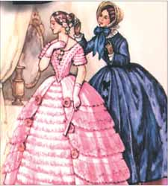
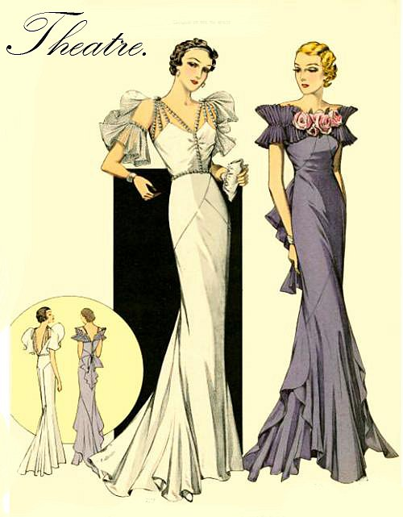
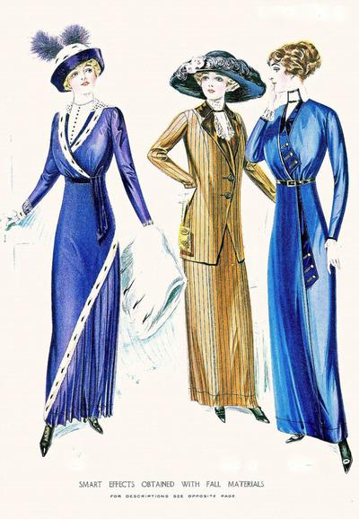
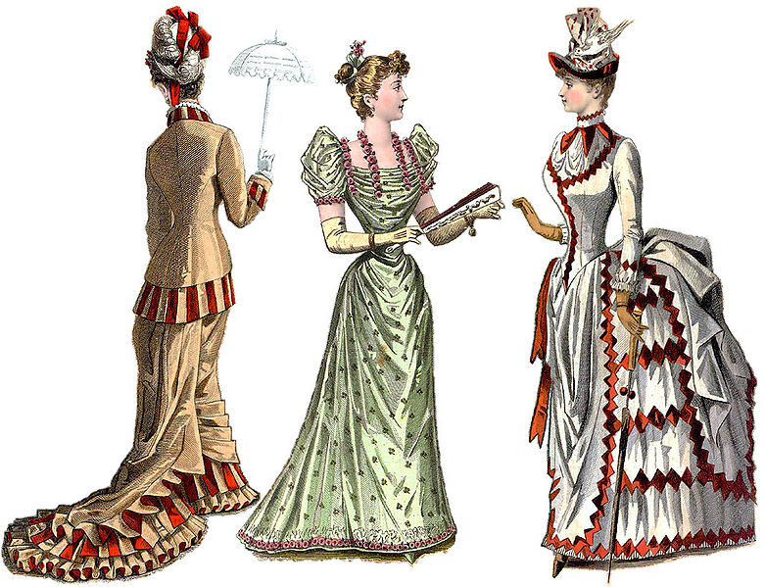
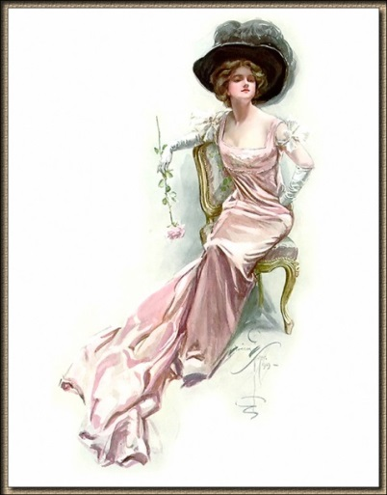
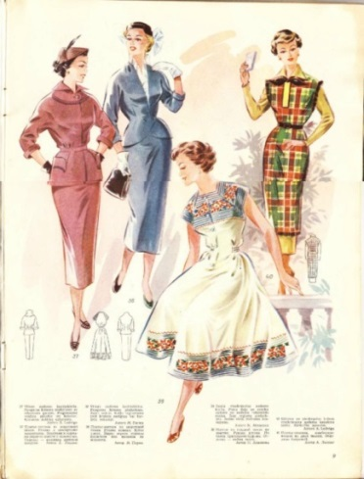
Возникновение одежды. (5-9класс)
Учитель технологии: Лихонина О.П.
ГБОУ СОШ № 657 ЮАО г. Москва

Slide 2
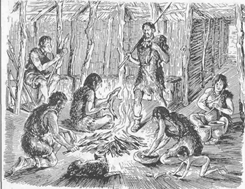
Одежда – спутник человека.
Человек и одежда неотделимы друг от друга. С самого далекого прошлого и до наших дней одежда является постоянным спутником человека. Археологические раскопки показывают, что одежда появилась на самых ранних этапах развития человеческого общества. Уже во времена среднего палеолита, отстоящего от нашего времени примерно на 200 - 40 тыс. лет, неандертальцы применяли специальные инструменты для обработки шкур животных. Это были скребки и различные проколки и шилья из кости. Обработанные шкуры шли на покрытие наземных жилищ и, возможно, использовались в качестве одежды.

Slide 3
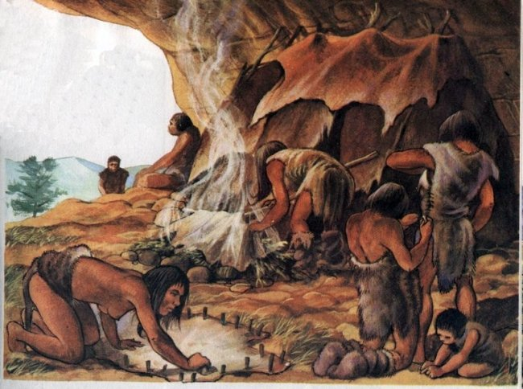
Проколка.
Однако, так или иначе все это дает возможность предполагать наличие у человека того времени простейшей одежды из шкур животных. Такая защита была достаточно прочной и позволяла человеку в значительной мере не зависеть от природных условий. Но шкуры были хороши в холод и неудобны в теплую погоду. Кроме того, невыделанная кожа, на которой росла шерсть, портилась от времени, коробилась в холодную погоду, гнила в жару. Видимо, это и стимулировало развитие плетения, которое в дальнейшем привело к появлению ткани. Об этом читаем, например, у римского философа Лукреция в поэме "О природе вещей": "Прежде, чем ткань изобретена, люди одежду сплетали..."

Slide 4
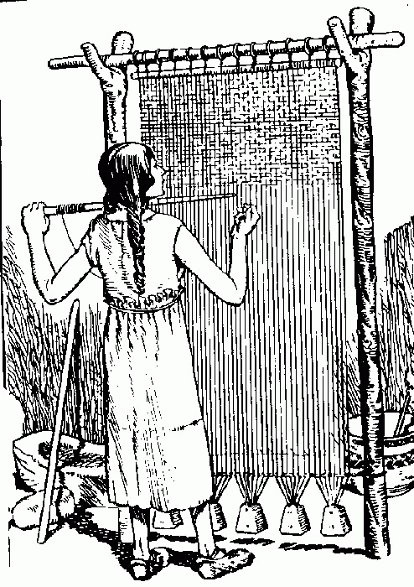
Вид простейшего ткачества.
С изобретением в неолите прядения и простейшего ткачества стала появляться также одежда из растительного ткачества определяется 13-7 тысячелетием до н.э., когда человек научился получать длинную нить - пряжу. Первоначально сырьем для ее изготовления служили волокнистые растения, тонкие лианы. А в более холодных районах Земли - волокна коры деревьев типа бересты, луба. Одним из первых растений, используемых для получения ткани, была обычная крапива. Однако ткань из нее получалась очень грубой, поэтому со временем крапиву заменил лен.а, а позднее и из шерсти.

Slide 5
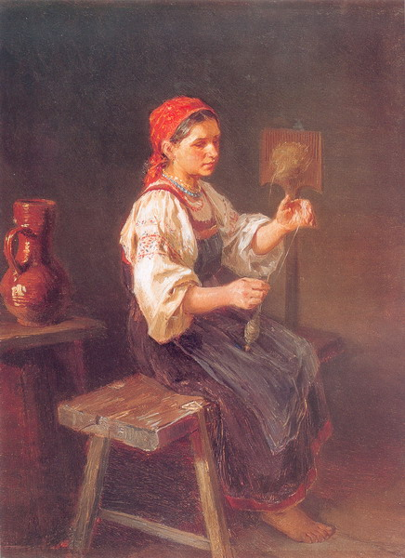
Приспособление для получения пряжи.
Древнейшим приспособлением для получения пряжи, прошедшим в почти неизменном виде через тысячелетия, было веретено. С его помощью получали пряжу для первых тканей. Оно представляет собой заостренную с обоих концов палочку, на которую наматывается полученная скручиванием пряжа. Примечательно, что у разных народов веретено выглядит практически одинаково.

Slide 6
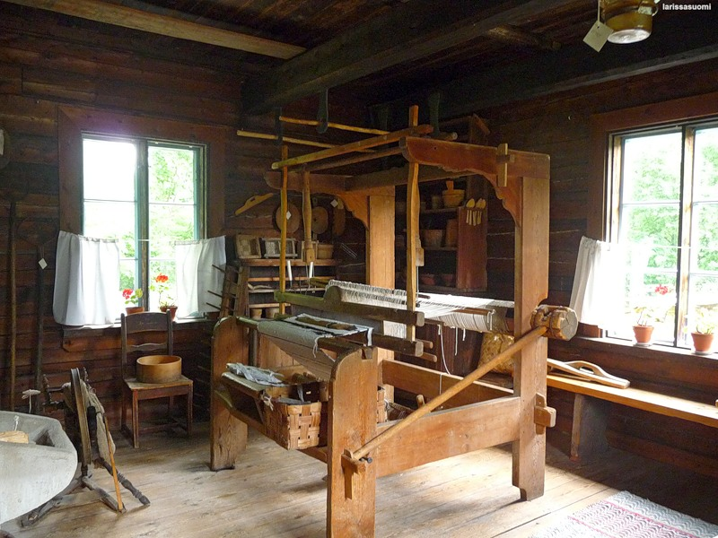
Древний ткацкий станок.
Древний ткацкий станок
И венец всего процесса - работа ткача. Раскопки древних стоянок первобытного человека, а также первых городов в различных районах мира показывают, что в основном использовалась рама, на которую натягивались продольные нити - основа. Эти нити переплетались с поперечными нитями - утком. Например, жившее на берегах Нила в IV тысячелетии до н.э. древнее племя бакаири научилось изготовлять ткани, используя вертикальную ткацкую раму. Это были два столба, врытые в землю. От одного к другому протягивали нити - основу. Уток был намотан на палочку и при ее помощи продевался через основу. Получалась ткань, похожая на циновку. Ткацкая рама такого типа существовала и в Древней Мексике. Техника этого примитивного изготовления тканей была распространена в различных частях земного шара: в Азии, Африке, Америке и, конечно, Европе. У аборигенов Австралии она существует и по сей день.
Свое дальнейшее развитие технологии и формы одежды получили в одежде древних цивилизаций.

Slide 7
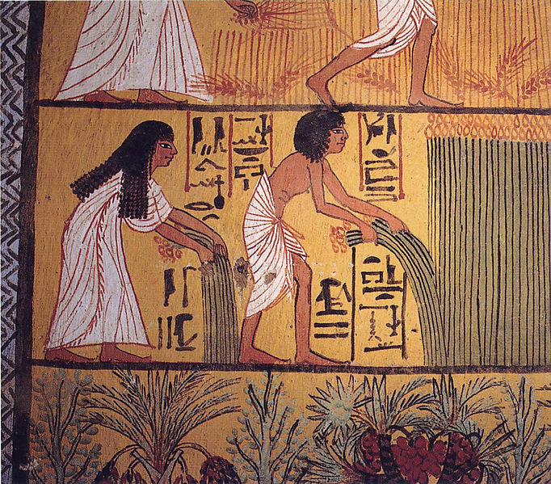
Загадочный Египет
Древний Египет
Египет по праву считается родиной льна. Природные условия долины Нила способствовали разведению этого растения. Египетские ткани были широко известны и экспортировались в Сирию и Месопотамию. Мастерство египетских ткачей достигло высокого совершенства. О внешнем виде и свойствах древнеегипетского льна позволяют судить образцы ткани, сохранившиеся до наших дней. 240 м тончайшей, почти не различаемой глазом пряжи весили всего 1 г. ткач ощущал такую нить только пальцами. По тонкости египетский лен не уступал натуральному шелку: сквозь пять слоев льняной ткани, надетой на человека, было отчетливо видно его тело.

Slide 8
Только фараон и жрецы - хозяева наиболее крупных мануфактур - могли продавать ткани за границу. Хозяева частных мастерских и купцы имели право торговать льняными тканями только внутри государства.
Фактура полотна была разнообразной. Особенно эффектной была ткань в период Нового царства: сеткообразная, затканная блестящими бусинками, зоотом, украшенная вышивкой.
В Древнем царстве основной одеждой мужчин была набедренная повязка различной длины. Называлась она схенти. На талии схенти поддерживалась тонким ремешком или лентой со спущенными концами, роскошно декорированной, завязанной спереди в центре талии. Вместе с набедренной повязкой, а иногда и без нее, египтяне носили

Slide 9
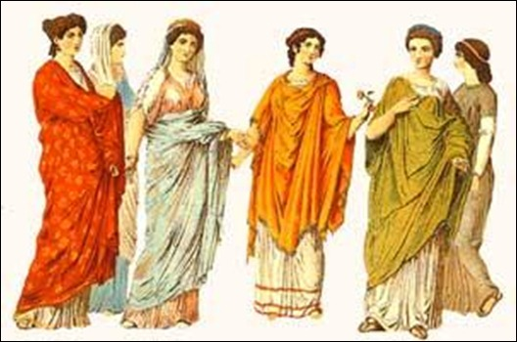
Клазирис.
Одежда женщин состояла из куска материи, обертывавшего фигуру от щиколоток до груди и поддерживаемого одной или двумя бретелями. Эта одежда называлась клазирис и по форме была одинаковой и для царицы, и для рабыни. Сословное различие в одежде выражалось лишь в качестве ткани.
В период Среднего царства форма одежды египтян усложняется, объем ее увеличивается за счет нескольких одновременно надеваемых одежд. Мужской костюм состоял из нескольких тонких схенти, которые надевались один на другой.
Женская одежда особых изменений не претерпела, лишь в одежде знати богаче становятся украшения. Композиция одежды строится на сочетании смуглой кожи, просвечивающей сквозь красивую тончайшую ткань, с круглым накладным воротником - оплечьем, который богато украшали стеклянными бусами и драгоценными камнями

Slide 10
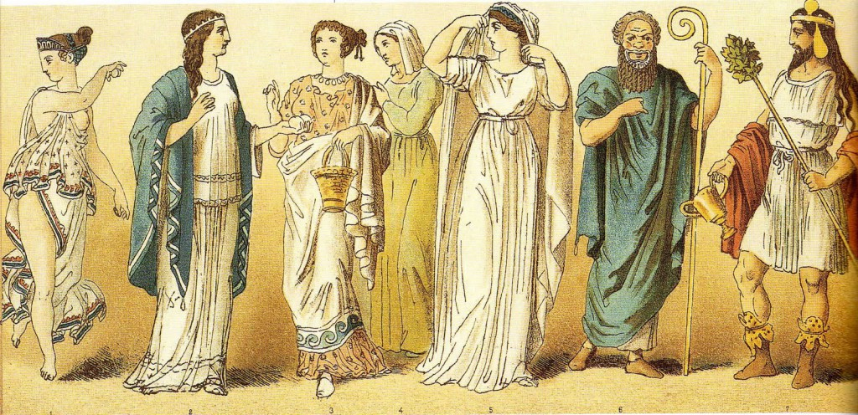
Одежда древней Греции
Для своей одежды греки использовали мягкие, эластичные ткани из шерсти, а с IV века до н.э. льняные ткани. К хлопку греки отнеслись с удивлением, увидев его впервые в Индии во время похода Александра Македонского, они называли его "шерстью дерева".
До VII-VI веков до н.э. ткачество носило характер домашнего ремесла. В богатых домах и дворцах греческой знати имелись специальные помещения, где под присмотром хозяйки дома рабыни занимались изготовлением тканей. При этом ткачество считалось высшим из ремесел и его изобретение приписывали богине Афине Палладе. Согласно мифологии, все богини Олимпа и другие героини были искусными ткачихами, состязались между собой в этом ремесле.

Slide 11
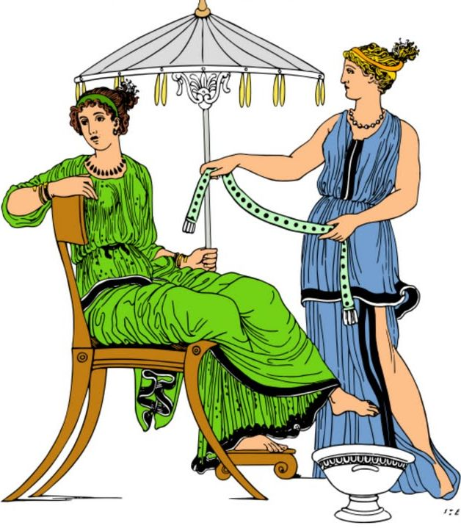
Украшение тканей.
Ткали же ткани ручным способом на вертикальном станке шириной до двух метров. В Древней Греции появились многоремизные ткацкие станки для выработки узорчатых тканей.
В Древней Греции были распространены ткани с рисунком, которые в классический период (V-IV вв. до н.э.) были вытеснены одноцветными синими, красными, пурпурными, зелеными, желтыми, коричневыми и особенно белыми тканями. Черный цвет не использовался в греческом костюме. Траурные цвета - серый и коричневый. Одноцветные ткани украшались каймой вышивки, аппликации или раскраски. Узоры орнамента связаны с природой, носили стилизованный геометрический или растительный характер.

Slide 12
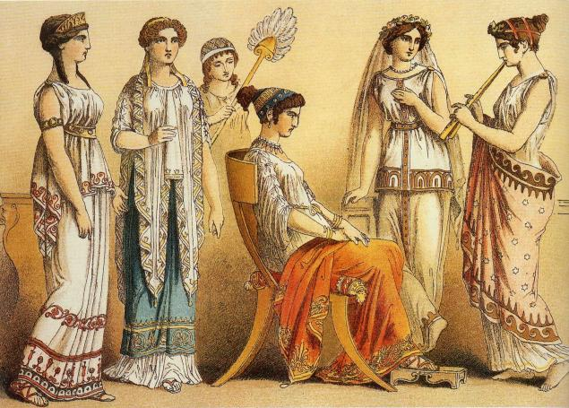
Хитон.
Хитон носили уже в XIV-XIII веках до н.э. в древних Микенах. Свое название хитон получил от семитского слова "кетон", что означает "хлопок" (на современном английском - cotton). Логично допустить, что в Микены хитон завезли с Ближнего Востока. Хитон имел вид рубахи. Но древним грекам он служил такой же верхней одеждой, как наш костюм, например, только надевали его прямо на голое тело. Поначалу он состоял из метрового куска ткани, пока не сочли более удобным сшивать

Slide 13
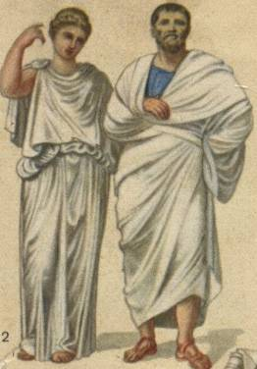
Что такое гиматий?
Самой распространенной верхней одеждой был гиматий - прямоугольный кусок шерстяной ткани размером 1,7х4 м, драпировавшийся вокруг фигуры различными способами

Slide 14
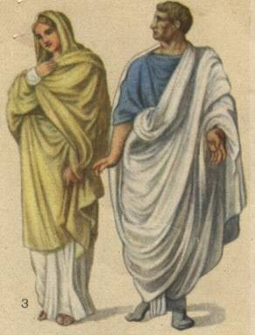
Роскошные одежды были, как правило, не в чести у древних греков. Поэтому положение человека или род его занятий отличал в основном способ носить одежду. Поскольку физическая работа была уделом рабов и бедняков, мудрецы и ученые мужи античных времен закутывались в гиматий так, чтобы не видно было рук. Такой гиматий назывался ораторским. Женщины пеленали себя в гиматий целиком, а свободным концом его прикрывали голову. Руки они тоже скрывали под плащом, что вполне соответствовало их затворническому образу жизни. Другое дело молодежь, солдаты, путешественники. Ведя подвижную жизнь, почти не зная условностей и не стесняясь наготы, они носили короткий плащ хламис. Недаром Гермеса греки изображали в развевающемся за плечами хламисе.

Slide 15
Вопросы для закрепления темы:
1.Назовите виды одежды прошлых эпох.
2.Почему говорят» Одежда- спутник человека?»
3.Назовите самое древнейшее приспособление для получения пряжи?
4.Когда появилась одежда растительного качества?
5.Что служило для изготовления ткани растительного происхождения?
6.Расскажите кратко об устройстве древнего ткацкого станка.
7.Назовите родину льна.
8.Назовите одежду фараонов.
9.Опишите женскую одежду в древнем Египте ,кому она предназначалась и по каким признакам было различие статуса одежды?
10.Какое растение называли» Шерстью дерева» во время похода Александра Македонского?
11. Какой богине приписывали ткаческое ремесло?
12.Какой цвет не использовался в греческом костюме?
13.Как украшались греческие женские одежды и где брались узоры?
14.Что означает слово «КОТТОН»?
15.Что означала одежда »ХИТОН»?
16.Почему одежда гиматий называлась ораторской?

